Slide 1

第8章 常微分方程
实际中，很多问题的数学模型都是微分方程。我们可以研究它们的一些性质。但是，只有极少数特殊的方程有解析解。对于绝大部分的微分方程是没有解析解的。
常微分方程作为微分方程的基本类型之一，在自然界与工程界有很广泛的应用。很多问题的数学表述都可以归结为常微分方程的定解问题。很多偏微分方程问题，也可以化为常微分方程问题来近似求解。
本章讨论常微分方程的数值解法

Slide 2
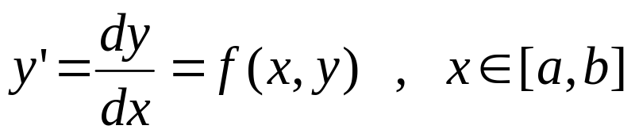
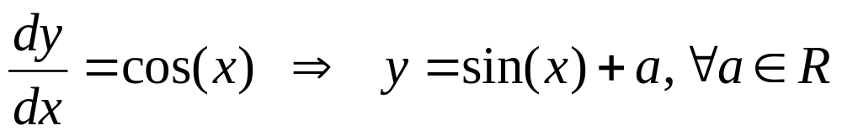
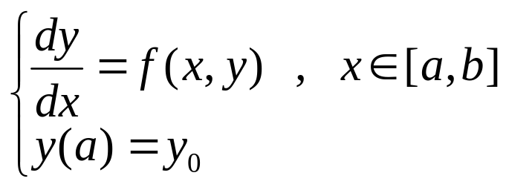
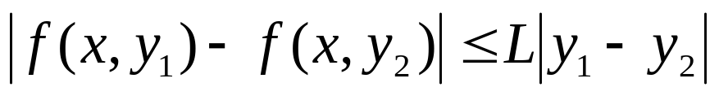
对于一个常微分方程：
通常会有无穷个解。如：
因此，我们要加入一个限定条件。通常会在端点出给出，如下面的初值问题：
为了使解存在唯一，一般，要加限制条件在f上，要求f对y满足Lipschitz条件：

Slide 3


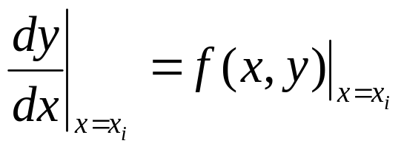
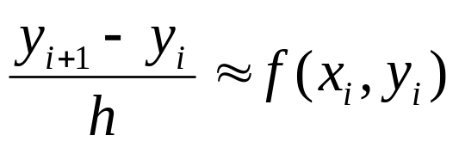

常微分方程的解是一个函数，但是，计算机没有办法对函数进行运算。因此，常微分方程的数值解并不是求函数的近似，而是求解函数在某些节点的近似值。
例：我们对区间做等距分割：
设解函数在节点的近似为
，则：
由数值微分公式，我们有
向前差商公式
可以看到，给出初值，就可以用上式求出所有的

Slide 4


这种方法 ，称为数值离散方法。求的是在一系列离散点列上，求未知函数y在这些点上的值的近似。
基本步骤如下：
① 对区间作分割：
求y(x)在x_{i}上的近似值y_{i}。
称为分割
上的格点函数
我们的目的，就是求这个格点函数
② 由微分方程出发，建立求格点函数的差分方程。这个方程满足：
A、解存在唯一；B、稳定，收敛；C、相容
③ 解差分方程，求出格点函数
数值方法，主要研究步骤②，即如何建立差分方程，并研究差分方程的性质。

Slide 5
为了考察数值方法提供的数值解，是否有实用价值，需要知道如下几个结论：
① 收敛性问题
步长充分小时，所得到的数值解能否逼近问题的真解；
② 误差估计
③ 稳定性问题
舍入误差，在以后各步的计算中，是否会无限制扩大；

Slide 6
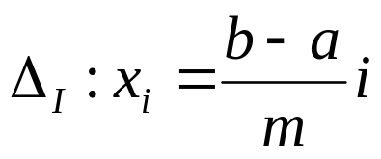
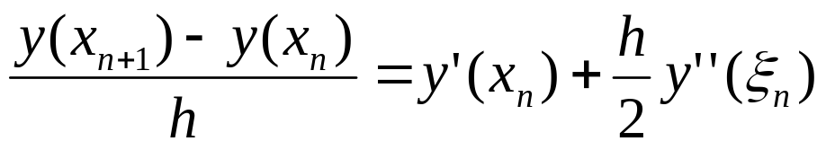
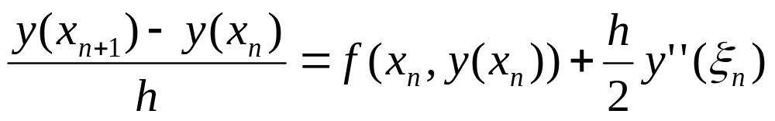
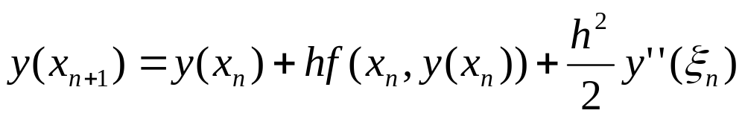
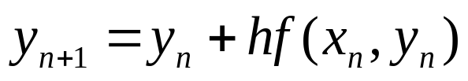
8.1 Euler公式
做等距分割，利用数值微分代替导数项，建立差分方程。
称为局部截断误差。显然，这个误差在逐步计算过程中会传播，积累。因此还要估计这种积累
1、向前差商公式
所以，可以构造差分方程

Slide 7

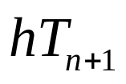
在假设 y_{i} = y(x_{i})，即第 i 步计算是精确的前提下，考虑的截断误差 R_{i} = y(x_{i+1}) − y_{i+1} 称为局部截断误差 /* local truncation error */。
定义
若某算法的局部截断误差为O(h^{p+1})，则称该算法有p 阶精度。
定义
2、收敛性
考察局部误差的传播和积累
记为

Slide 8
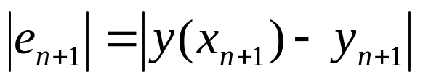
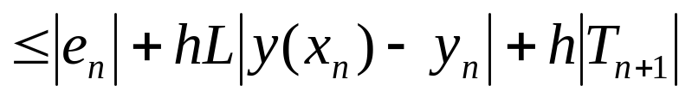
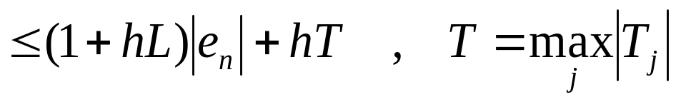
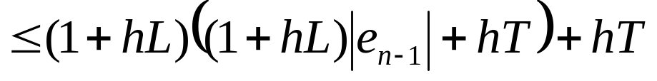
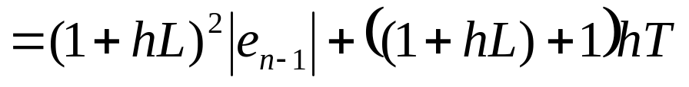


Slide 9
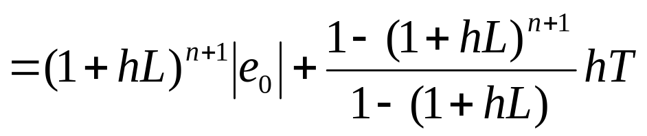
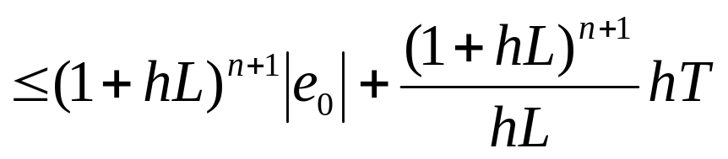
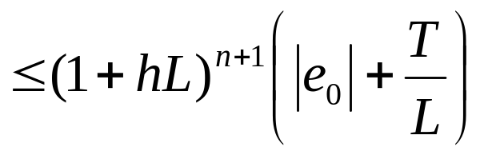
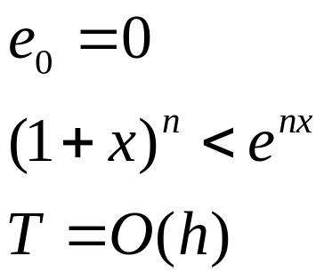
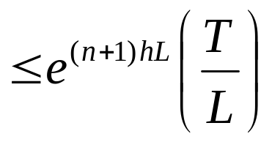
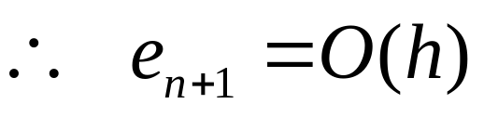
是1阶方法
称为整体截断误差

Slide 10

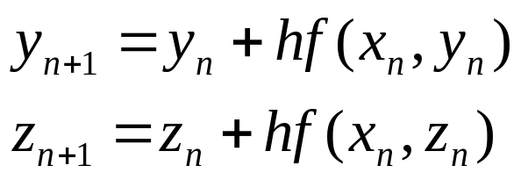
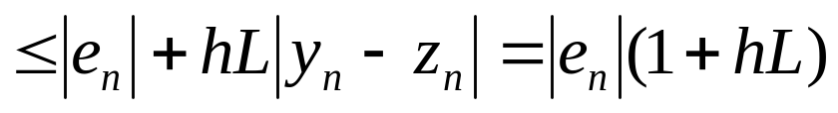
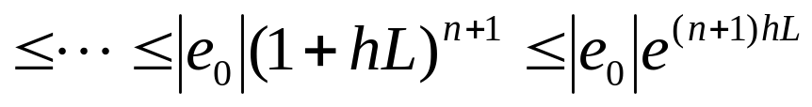
3、稳定性－误差在以后各步的计算中不会无限制扩大。
我们考虑简单情况：仅初值有误差，而其他计算步骤无误差。
设
是初值有误差后的计算值，则
所以，我们有：
可以看出，向前差商公式关于初值是稳定的。当初始误差充分小，以后各步的误差也充分小

Slide 11
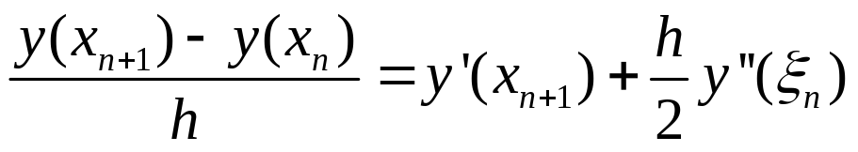
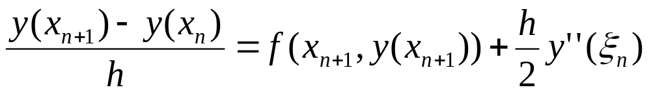
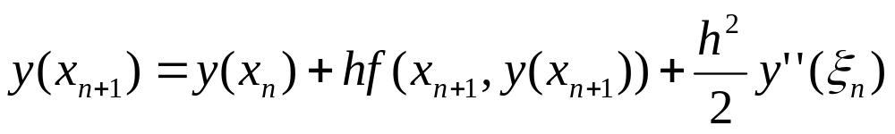

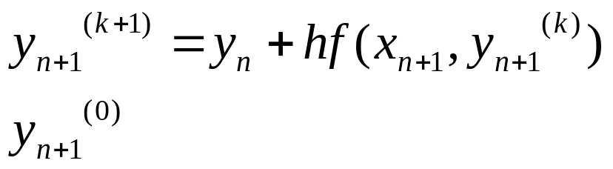
4、向后差商公式
是隐格式，要迭代求解
可以由向前差商公式求出

Slide 12
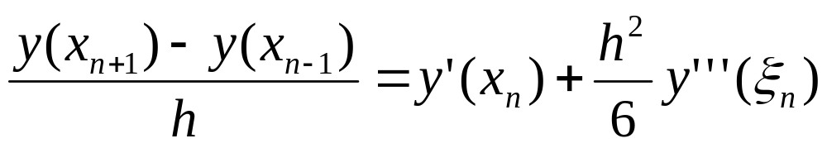
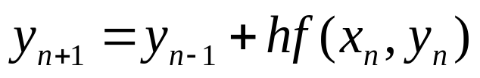
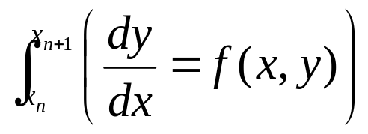
5、中心差商公式
是多步，2阶格式，该格式不稳定
6、梯形法－基于数值积分的公式
对微分方程
做积分，则：

Slide 13
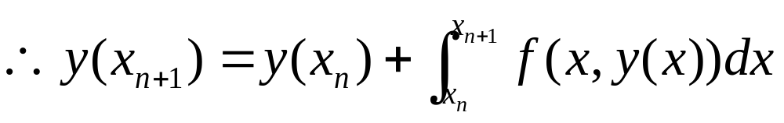
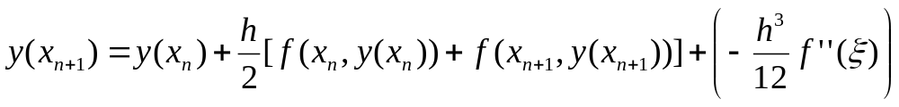
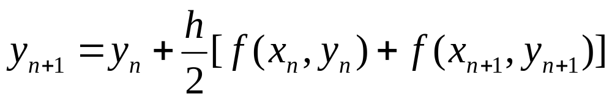
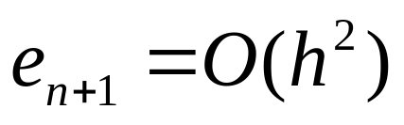
局部截断误差
所以，有格式为：
类似，可以算出其误差估计式：
2阶的方法
是个隐式的方法，要用迭代法求解

Slide 14
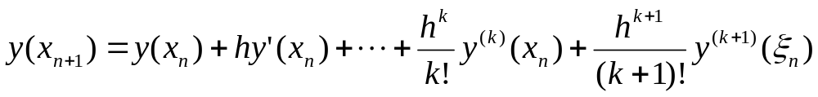


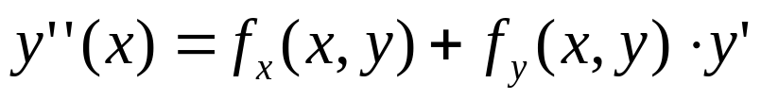

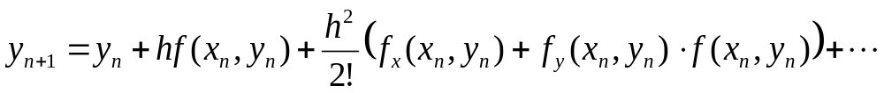
如何得到高精度的格式？
由Taylor展开
记为
所以，可以构造格式
这种格式使用到了各阶偏导数，使用不便。

Slide 15
8.2 Runge－Kutta法
从另一个角度看，
取(x,y)及其附近的点做线性组合，表示F，问题就好办了。当然，要求此时的展开精度相同。这种方法称为Runge－Kutta法

Slide 16
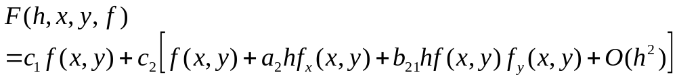
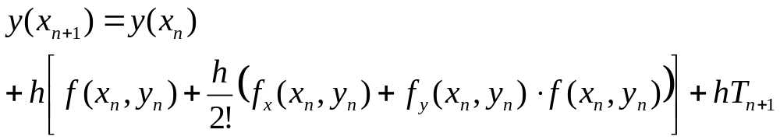
以2阶为例，设
在(x,y)处展开，
比较

Slide 17
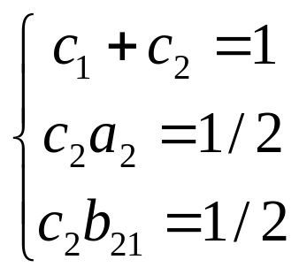
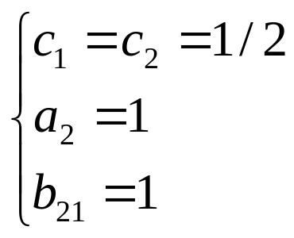
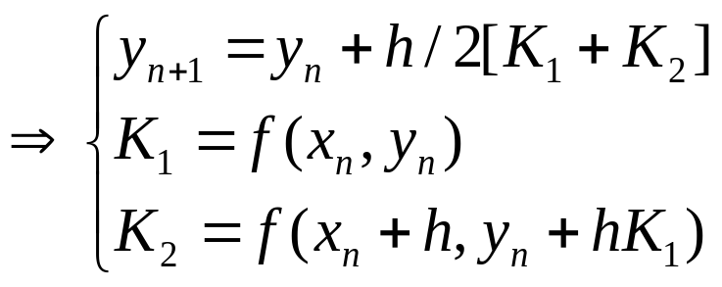
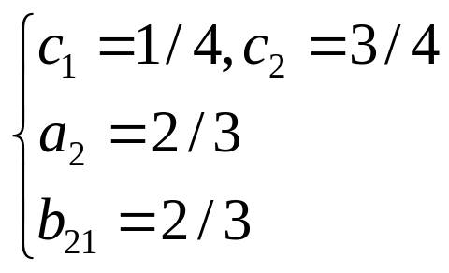
有：
1、改进的Euler公式
2、Heun公式

Slide 18
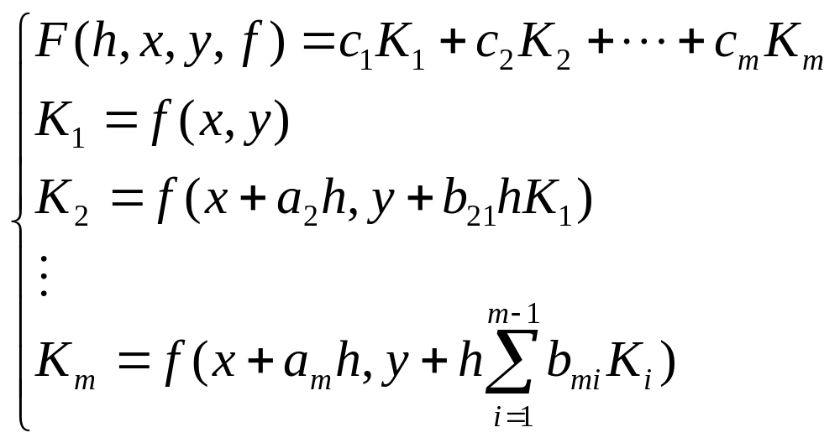
一般的Runge－Kutta法构造
常见的为3阶，4阶公式

Slide 19

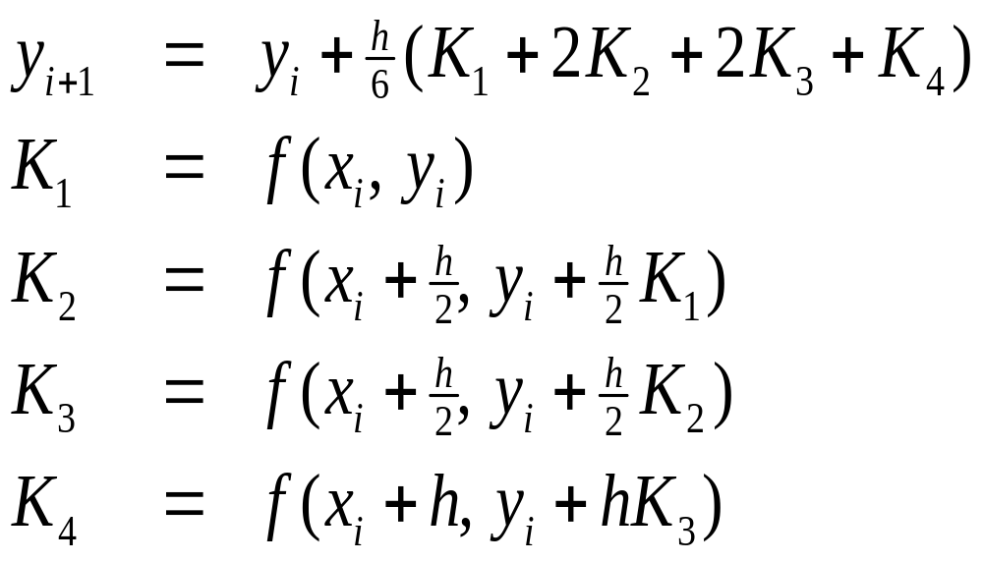
➢ 最常用为四级4阶经典龙格-库塔法 ：

Slide 20


8.3 线性多步法
用若干节点处的 y 及 y’ 值的线性组合来近似y(x_{n+1})。
其通式可写为：
y
=
α
y
+
α
y
+
...
+
α
y
+
h
(
β
f
+
β
f
+
β
f
+
...
+
β
f
)
n
+
1
0
n
1
n
−
1
k
n
−
k
−
1
n
+
1
0
n
1
n
−
1
k
n
−
k
当 β₋₁≠0 时，为隐式公式; β₋₁=0 则为显式公式。

Slide 21

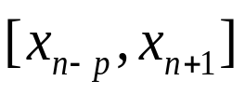
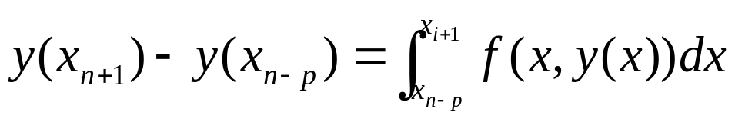


➢ 基于数值积分的构造法
将 在 上积分，得到
只要近似地算出右边的积分 ，则可通过 近似y(x_{n+1}) 。而选用不同近似式 I_{k}，可得到不同的计算公式。

Slide 22






若积分
用节点
作为积分点，则有
局部截断误差
积分系数
这是显格式，q+1阶r+1步格式。r=max{p,q}
若以x_{n+1}, x_{n+1},…, x_{n-q+1} 为积分节点，可以构造r+1步q+1阶隐格式

Slide 23





例：建立p=1,q=2的显格式
p=1，
积分区间为
q=2，显格式，
积分节点为
所以

Slide 24





例：建立p=2,q=2的隐格式
p=2，
积分区间为
q=2，隐格式，
积分节点为
所以

Slide 25


它的截断误差较 显格式 小，通常也具有更好的稳定性。
 Adams公式 －－ p=0 时候的多步法
参见书

Slide 26


§8.4 方程组和高阶方程的数值解法
写成向量的形式：

Slide 27


各种方法都可以直接运用过来。
以两个方程的方程组为例
Euler公式

Slide 28



Runge-Kutta公式

Slide 29


Slide 30


1、
2、确定方法，然后求解
（0.20276 0.0881157）
（0.213007 0.0934037）
（0.223763 0.0988499）
（0.235052 0.104437）
（0.246902 0.110146）
4阶Runge-Kutta法，h=1

Slide 31

高阶方程

Slide 32


令
则有：

Slide 33


Lab07 常微分方程
1.经典4阶Runge-Kutta方法解常微分方程的通用程序
2.Adams隐式3阶方法解常微分方程的通用程序(由1提供初值)
3.用如上程序求常微分方程
分别取步长h=0.1,0.1/2,0.1/4,0.1/8计算y(1.5)，并与精确解比较
4.简单分析数据

Slide 34


例：考察初值问题 在区间[0, 0.5]上的解。
分别用欧拉显、隐式格式和改进的欧拉格式计算数值解。
节点 x_{i}
欧拉显式
欧拉隐式
改进欧拉法
精确解
0.0
0.1
0.2
0.3
0.4
0.5
1.0000
−2.0000
4.0000
−8.0000
1.6000×10¹
−3.2000×10¹
1.0000
2.5000×10⁻¹
6.2500×10⁻²
1.5625×10⁻²
3.9063×10⁻³
9.7656×10⁻⁴
1.0000
2.5000
6.2500
1.5626×10¹
3.9063×10¹
9.7656×10¹
1.0000
4.9787×10⁻²
2.4788×10⁻³
1.2341×10⁻⁴
6.1442×10⁻⁶
3.0590×10⁻⁷
出了什么问题 ??!

Slide 35

§8.5 差分方程的绝对稳定性
考虑最简单的模型：只有初值产生误差，看看这个误差的传播。
对于一般的差分方程
由初始误差产生了差分解的误差，实际上是同一差分方程，取不同初值所得到的2组差分解之间的差。这个差不仅于差分方程本身有关，而且与微分方程本身有关。如果微分方程本身是不稳定，那就没理由要求这2组解充分接近。因此，差分方程的稳定性概念是建立在微分方程稳定的基础上的。

Slide 36




把这个典型微分方程规定为：
差分方程运用到如上的微分方程后，可以得到
对于给定的初始误差
，误差方程具有一样的形式

Slide 37






定义：差分方程称为绝对稳定的，若差分方程作用到微分方程
时，对任意的初值，总存在左半复平面上的一个区域，当 在这个区域时，差分方程的解趋于0。这个区域称为稳定区域
例：Euler公式的稳定性
Img
误差方程：
-2
-1
0
Re

Slide 38




考察隐式欧拉法
Img
0
1
2
Re
可见绝对稳定区域为：
注：一般来说，隐式欧拉法的绝对稳定性比同阶的显式法的好。

Slide 39


3阶Runge-Kutta
Img
k
=
4
-
3
k
=
3
k
=
2
-
2
k
=
1
-
1
-
3
-
2
-
1
Re
显式 1~ 4 阶方法的绝对稳定区域为

